Slide 1


Slide 2
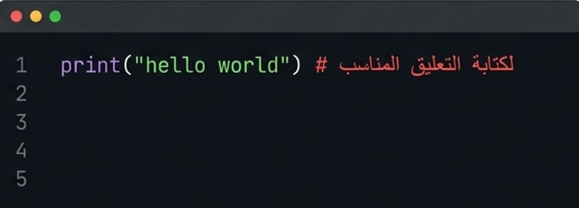
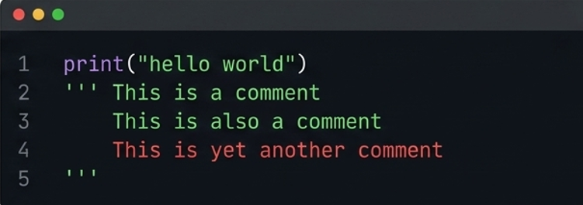
التعليقات في لغة بايثون
تعد التعليقات مهمة جداً في أي لغة برمجية، ولإضافة تعليقات إلى برنامج مكتوب بلغة البايثون نكتب علامة # أمام كل سطر من التعليق كالتالي:
أو بطريقة أخرى

Slide 3
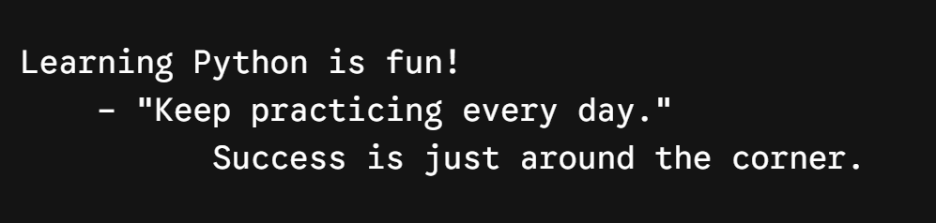
Write a code that prints this message

Slide 4
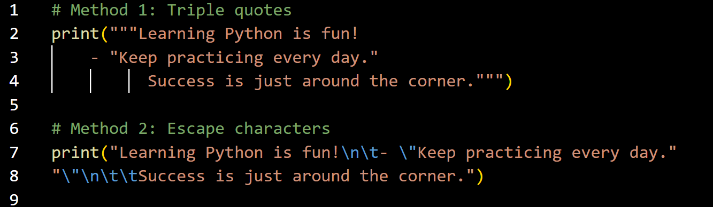
Solution

Slide 5
المتغيرات
المتغيرات Variables في البرمجة هي بمثابة حاويات أو صناديق محجوزة في ذاكرة الحاسوب تُستخدم لتخزين البيانات، بحيث يمكنك استدعاؤها أو تعديلها أثناء تشغيل البرنامج.
شروط تسمية المتغيرات
عند اختيار اسم للمتغير، هناك قواعد ذهبية يجب اتباعها ليعمل الكود بدون أخطاء:
يجب أن يبدأ اسم المتغير بحرف أو بشرطة سفلية _.
لا يمكن أن يبدأ برقم (مثلاً: number 1خطأ، بينما number1 صحيح).
حساس لحالة الأحرف: المتغير Age يختلف تماماً عن age.
يحتوي فقط على حروف، أرقام، وشرطة سفلية (A-z, 0-9, _).
لا يمكن استخدام الكلمات المحجوزة في اللغة مثل if, for, print .

Slide 6
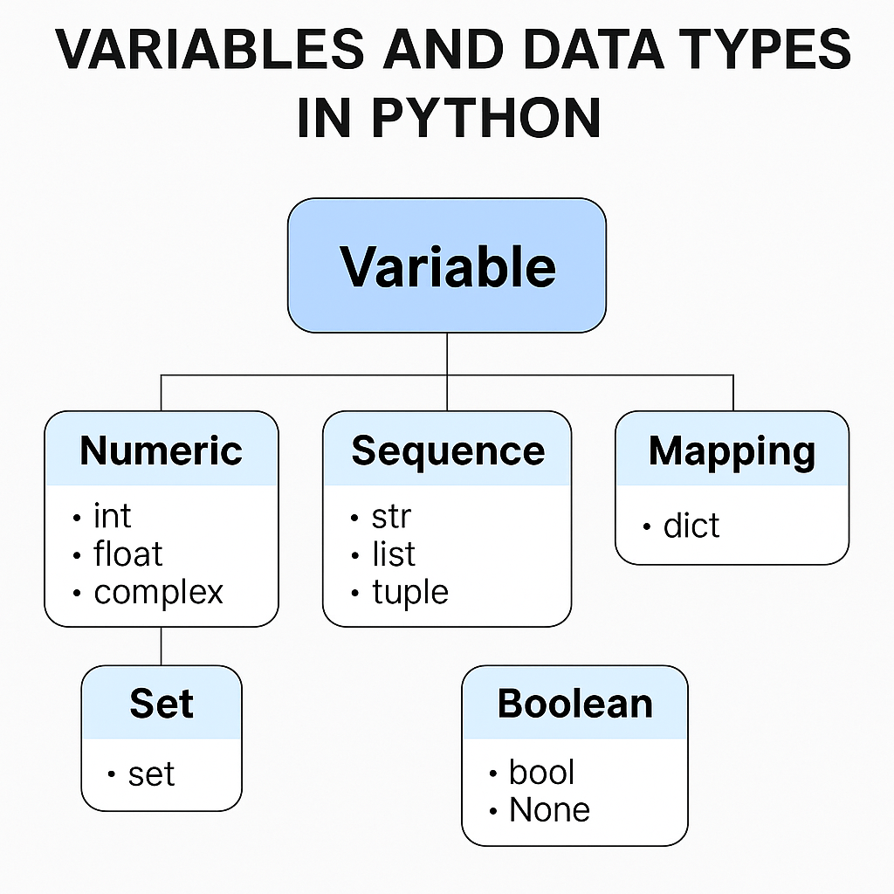

Slide 7
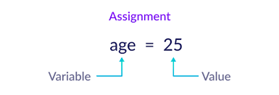

Slide 8
